Slide 1
กลุ่มที่ 3
Text Editor
Snapshot Method vs Command / Delta Method
การออกแบบและวิเคราะห์อัลกอริทึมด้วย Stack โดยใช้ภาษา Java
สมาชิกกลุ่ม:
นายเนติธร กาฬภักดี นายนิธิศสุขอยู่ นายพีรพัฒน์ ใคร่ในธรรม นางสาวทิพวรรณ พิมพ์มาตร
นายภูรินท์ ภาชวงษ์ นายภูมิภัทร ศรีสุวรรณ นางสาวกัญญาดา ใจบาน

Slide 2
Case Story
โปรแกรม Text Editor ที่รองรับ Undo / Redo
โปรแกรม Text Editor ต้องรองรับการเพิ่ม (INSERT) ลบ (DELETE) และแทนที่ (REPLACE) ข้อความ
ผู้ใช้สามารถ Undo และ Redo การกระทำได้
กติกาสำคัญ: เมื่อผู้ใช้ Undo แล้วทำ Action ใหม่ ประวัติใน Redo Stack ต้องถูกล้างทิ้งทันที
Action ที่ต้องรองรับมีข้อมูล: Action ID, Action Type, Position, Old Text, New Text, Timestamp
ตัวอย่าง
เดิม: HelloWorld INSERT "AI" ที่ตำแหน่ง 5
ผลลัพธ์: HelloAIWorld
Undo → กลับเป็น HelloWorld
Redo → กลับเป็น HelloAIWorld
2

Slide 3
Input, Output และ Constraints
Input
Output
Constraints
ข้อความเริ่มต้น (อาจว่าง)
INSERT(position, text)
DELETE(position, length)
REPLACE(position, length, newText)
UNDO / REDO
ข้อความปัจจุบันหลังแต่ละคำสั่ง
สถานะ Undo/Redo Stack
ผลสำเร็จ/ล้มเหลวของคำสั่ง
0 ≤ position ≤ length(document)
position+length ≤ length(document)
length ≥ 0 เสมอ
Redo Stack ต้องถูกล้างเมื่อมี Action ใหม่หลัง Undo
3

Slide 4
Algorithm A: Snapshot Method
แนวคิดหลัก
Pseudocode (ย่อ)
บันทึกสำเนาเอกสารทั้งฉบับลง Stack ก่อนทุกการแก้ไข การ Undo/Redo คือการสลับสำเนาระหว่าง undoStack และ redoStack
1. undoStack.push(copy of document)
2. IF redoStack not empty
3. Clear redoStack
4. document <- apply edit
5. RETURN document
UNDO:
1. IF undoStack empty: RETURN false
2. redoStack.push(copy of document)
3. document <- undoStack.pop()
ข้อดี: เข้าใจง่าย พิสูจน์ถูกต้องง่าย รองรับทุกประเภทการแก้ไขทันที
ข้อจำกัด: ใช้หน่วยความจำสูงมาก (คัดลอกทั้งเอกสารทุกครั้ง)
Time Complexity: O(n) ต่อการกระทำหนึ่งครั้ง
Space Complexity: O(n × m)
4

Slide 5
Algorithm B: Command / Delta Method
แนวคิดหลัก
Inverse Operation
เก็บเฉพาะ Action object (type, position, oldText, newText) แล้วคำนวณ Inverse Operation เพื่อ Undo แทนการเก็บเอกสารทั้งฉบับ
INSERT(pos, text)
inverse = DELETE(pos, len(text))
DELETE(pos, removedText)
inverse = INSERT(pos, removedText)
REPLACE(pos, oldText, newText)
inverse = REPLACE(pos, newText, oldText)
ตัวอย่าง: INSERT "AI" ที่ตำแหน่ง 5
inverse -> DELETE ตำแหน่ง 5 ยาว 2 ตัวอักษร
ข้อดี: ประหยัดหน่วยความจำมาก เร็วกว่าเมื่อเอกสารมีขนาดใหญ่
ข้อจำกัด: ต้องออกแบบ Inverse Operation ให้ถูกต้องทุกกรณี ซับซ้อนกว่า
Time Complexity: O(k) โดย k = ความยาวข้อความที่เปลี่ยนแปลง
Space Complexity: O(k × m)
5

Slide 6
ตัวอย่าง Step-by-step (Algorithm B)
ลำดับ | คำสั่ง | เอกสารหลังทำ | Undo Stack (บนสุด)
1 | INSERT(0,"HelloWorld") | HelloWorld | I(0,"HelloWorld")
2 | INSERT(5,"AI") | HelloAIWorld | I(5,"AI")
3 | DELETE(0,5) | AIWorld | D(0,"Hello")
4 | UNDO | HelloAIWorld | I(5,"AI")
5 | UNDO | HelloWorld | I(0,"HelloWorld")
6 | REDO | HelloAIWorld | I(5,"AI")
จุดสังเกต
ทุก Action ถูก push ก่อน แล้วจึง apply
Undo = pop + apply inverse + push ไปยัง redoStack
Redo = pop จาก redoStack + apply forward
ลำดับข้อความส่วนที่ไม่เกี่ยวข้องไม่เปลี่ยน
6

Slide 7
Correctness Argument
Precondition / Invariant / Postcondition — Algorithm B
1
2
3
4
5
Precondition
Loop Invariant
Maintenance (Proof by Cases)
Termination
Postcondition
document คือข้อความปัจจุบันที่ถูกต้อง undoStack/redoStack สอดคล้องกับประวัติจริง
ก่อนแต่ละรอบของ Undo ผลจาก Action ทั้งหมดใน undoStack เมื่อ apply กับเอกสารเริ่มต้น ต้องเท่ากับ document ปัจจุบันเสมอ
INSERT/DELETE/REPLACE แต่ละแบบมี Inverse ที่คืนค่าตรงข้ามได้แม่นยำ — พิสูจน์แยกทีละกรณี
ทุก Operation เป็นแบบไม่เรียกซ้ำ จำนวนขั้นตอนจำกัดเสมอ จึงหยุดทำงานได้เสมอ
document ตรงกับผลรวมของ Action ที่เหลือใน undoStack; ข้อมูลที่ไม่เกี่ยวข้องไม่สูญหายหรือสลับลำดับ
7

Slide 8
Big-O Analysis
n = ความยาวเอกสาร, k = ความยาวข้อความที่เปลี่ยน, m = จำนวน Action สะสม
Algorithm | Best Case | Average Case | Worst Case | Auxiliary Space
A: Snapshot | O(1) | O(n) | O(n) | O(n × m)
B: Command/Delta | O(1) | O(k) | O(n) | O(k × m)
push()/pop() ของ Stack เองเป็น O(1) เสมอ แต่ต้นทุนหลักอยู่ที่การคัดลอก/ย้ายข้อความ ไม่ใช่ตัว Stack
Algorithm A: ทุก Insert/Delete/Replace/Undo/Redo คัดลอกเอกสารทั้งฉบับ → O(n) เสมอ
Algorithm B: ต้นทุนขึ้นกับขนาดของการแก้ไขจริง (k) เท่านั้น ไม่ใช่ทั้งเอกสาร
เมื่อ k << n (กรณีทั่วไป) Algorithm B ประหยัดทั้งเวลาและหน่วยความจำกว่ามาก
8

Slide 9
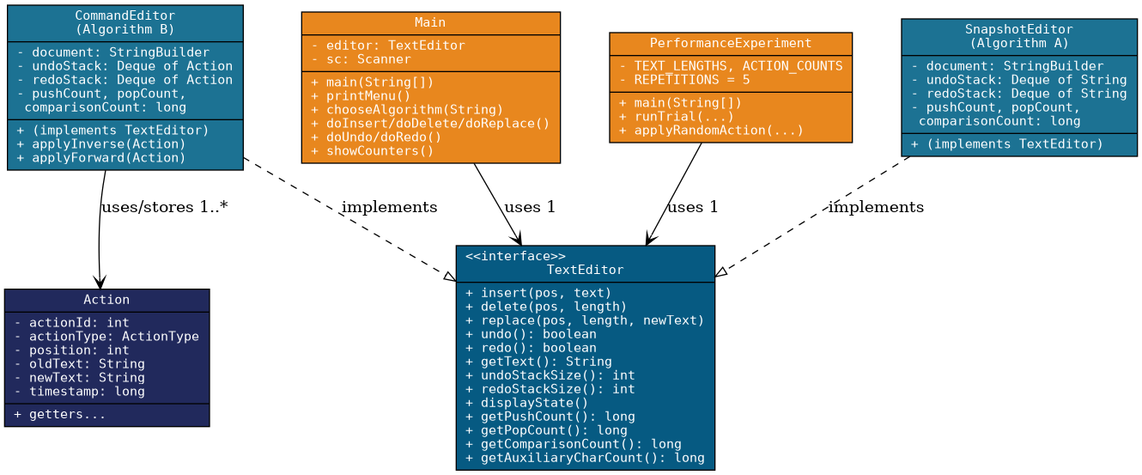
Class Diagram และ Java Implementation
Input Validation: ตรวจสอบขอบเขต position/length ก่อนแก้ไขทุกครั้ง (IllegalArgumentException)
การตรวจสอบ Stack ว่าง: undo()/redo() คืนค่า boolean แทนการโยน Exception
การนับ Operation: pushCount, popCount, comparisonCount, auxiliaryCharCount ในทุกคลาส
Error Handling: Main.java ครอบทุกคำสั่งด้วย try-catch แสดงข้อความแจ้งเตือนโดยไม่ crash
9

Slide 10
Test Cases
18 กรณีทดสอบ ครอบคลุมทุกหมวดที่กำหนด
Test ID | หมวด | Input / Action | Expected
TC01 | Normal | INSERT "AI" ที่ตำแหน่ง 5 | "HelloAIWorld"
TC08 | Boundary | UNDO จนกว่า Stack ว่าง | แจ้งเตือนเมื่อว่าง ไม่ crash
TC11 | Redo Invalidation | UNDO แล้วทำ Action ใหม่ | Redo Stack ถูกล้าง
TC12 | Invalid Input | INSERT ตำแหน่งเกินความยาว | ปฏิเสธ พร้อม validation error
TC14 | Empty Input | DELETE บนเอกสารว่าง | แจ้งเตือน ไม่ crash
TC18 | Algorithm Comparison | รันชุดคำสั่งเดียวกันบน A และ B | ผลลัพธ์เอกสารตรงกันทุกประการ
รายการทดสอบฉบับเต็ม 18 กรณี อยู่ในไฟล์ Stack_Group03_TestCases.xlsx
10

Slide 11
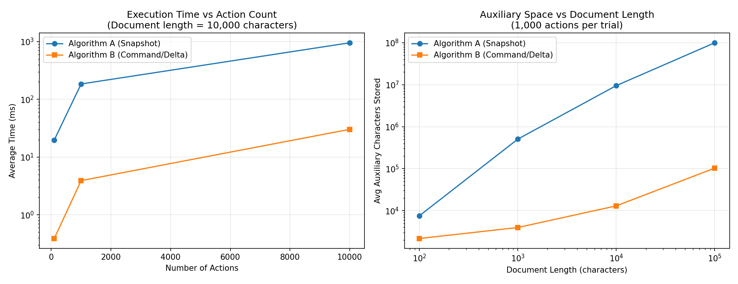
Experimental Results
ทดสอบ 4 ขนาดเอกสาร × 3 จำนวน Action × 5 รอบ
เอกสาร 100,000 ตัวอักษร / 10,000 Action: Algorithm A ≈ 20.98 วินาที เทียบกับ Algorithm B ≈ 0.25 วินาที (เร็วกว่า ~85 เท่า)
ผลตรงกับ Big-O ที่วิเคราะห์ไว้ — Algorithm B ขยายตัวช้ากว่าทั้งด้านเวลาและหน่วยความจำอย่างชัดเจน
11

Slide 12
สรุปและวิธีที่กลุ่มเลือก
เลือก: Algorithm B
(Command / Delta)
ข้อจำกัด และแนวทางต่อยอด
B พัฒนา/ทดสอบยากกว่า เสี่ยงบั๊กจาก Inverse Operation ที่ผิดพลาด
แนวทางต่อยอด: จำกัดขนาด Stack ด้วย LRU, รวม Action ที่พิมพ์ต่อเนื่องให้เป็นก้อนเดียว
ขยายรองรับ Rich Text และ Multi-user Editing ในอนาคต
เร็วกว่าและประหยัดหน่วยความจำกว่ามากในเอกสารขนาดใหญ่
เหมาะกับพฤติกรรมพิมพ์จริงที่แก้ไขทีละเล็กน้อย (k << n)
ผลทดลองสอดคล้องกับทฤษฎี Big-O อย่างชัดเจน
12

